Slide 1
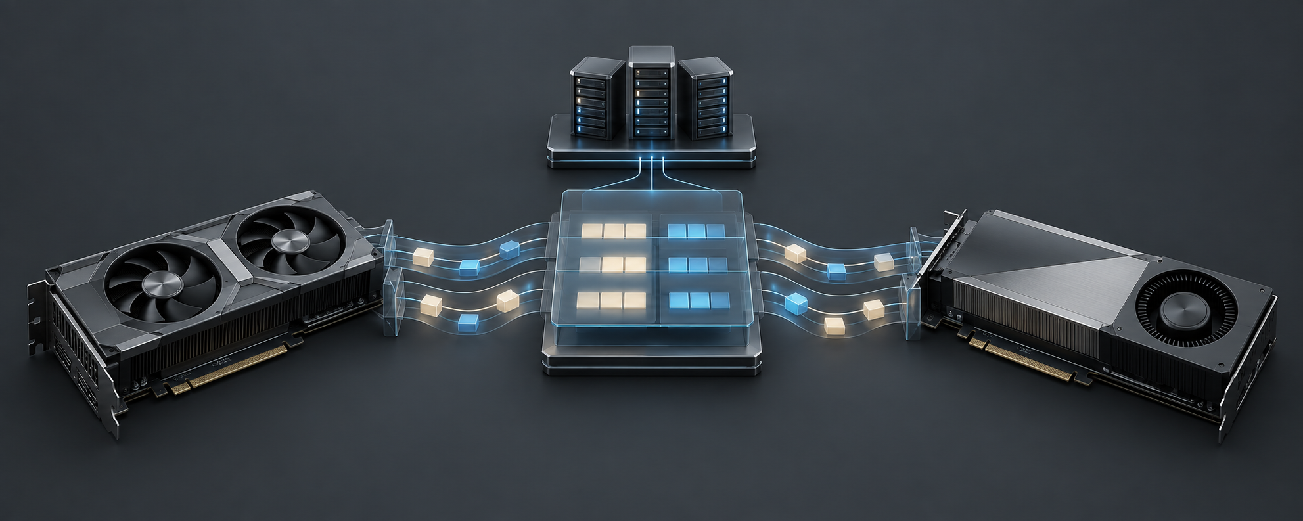
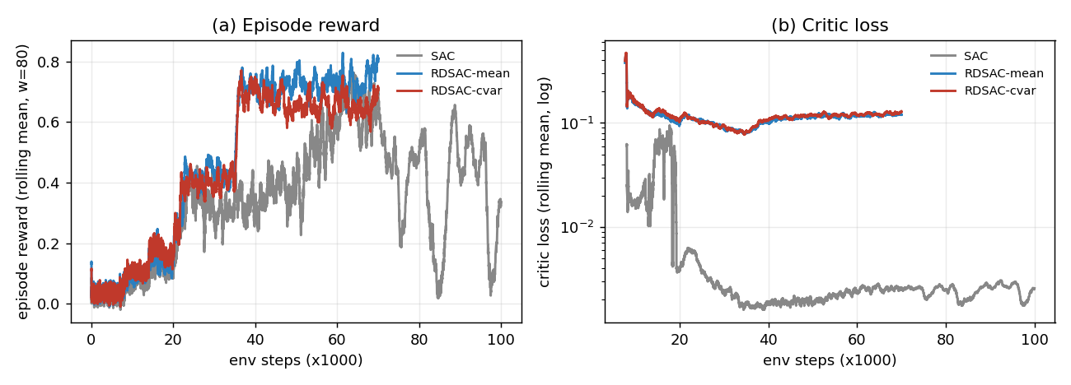
TANET 2026 | PROJECT POSTER
異質 GPU + MPS
讓 Slurm 學會選工作、選 GPU
基於 Slurm 與 Kubernetes 架構下 AI 伺服器
GPU 工作負載智慧排程技術之研究
ABC · DEF ｜ 國立 XX 大學
為什麼要做？
問題 → 缺口 → 目標
PROBLEM
GAP
GOAL
AI 工作同時提交，
GPU 變成共享且競爭的資源。
傳統 Slurm 規則
難以同時看見這些狀態。
在真實 Slurm 路徑中，
聯合決定工作與 GPU。
GPU 世代不同，效能與記憶體不對稱
FCFS / Backfill 不學習長期效果
輸出 GPU placement 與
25 / 50 / 75 / 100% MPS allocation
MPS 配額會改變共置與完成時間
既有方法多聚焦單一 GPU 或模擬環境
一條可落地的排程路徑
K3s 負責部署與生命週期；Slurm + DRL 負責決策
1
Job Queue
2
Slurm
3
DRL Scheduler
4
Placement
5
GPU Workers
6
Monitor
工作到達
前 16 個 pending
priority
排序與提交路徑
SAC / RDSAC / RLPD
action mask
選工作 × 選 GPU
MPS fraction
RTX4070 + RTX3080
25–100% MPS
JCT / utilization
replay buffer
Fail-safe：決策逾時、不可行或低信心時，回退啟發式，不阻塞 Slurm。
實作成果與量測結果
把研究問題落到可部署、可觀察、可比較
Average JCT（越低越好）
TRAINING + RUNTIME
模擬預訓練 → 真實資料 → RLPD 微調
mean，依 PDF Table 4；單位：秒
FCFS
137.0
Backfill
136.2
Heuristic
125.2
SAC
126.2
RDSAC-cvar
130.5
RLPD
110.7
P99 JCT（尾端代價）
SAC / RDSAC 的 reward 與 critic loss 收斂曲線
mean，依 PDF Table 4；單位：秒
Slurm submission path plugin：不修改 Slurm core
FCFS
255.0
Backfill
269.8
K3s、DRA、MPS、monitoring 以 Helm 部署
Heuristic
517.6
959 次決策：88% RL 主導，12% 低信心回退
SAC
566.5
RDSAC-cvar
527.7
P99 決策延遲 0.27 ms；最大 7.2 ms，無 150 ms 逾時
RLPD
509.0
RLPD 平均 JCT 最低；學習式策略的 P99 約為 FCFS / Backfill 的兩倍。
研究完成了什麼？
以實機結果回答研究問題
TESTBED
CONTRIBUTIONS
POSITIONING
2-node 異質 GPU
聯合 action：job selection × GPU placement
研究定位
GPU sharing、placement 與 RL 被放進同一條 Slurm 路徑。
RTX 4070｜64 GB RAM
Fail-safe plugin：逾時即回退啟發式
RTX 3080｜8 GB RAM
[9][10][11][20][21]
BERT / ResNet / Qwen / cuBLAS
真實 Slurm + 異質 GPU + MPS 驗證
下一步
更大叢集 · MIG + MPS · energy-aware reward
125 jobs × 8 seeds
不是只在模擬器裡比較演算法，
而是把學習決策接到可運作的叢集。
K3s 1.34.6
Slurm 23.11.7
NVIDIA MPS 25–100%
資料與數字取自 assets/TANET.pdf；方法背景：Slurm [1]、NVIDIA MPS [9]、RLPD [20]、Kubernetes DRA [21]。

